Slide 1
MVC Model View Controller
Peter pollheimer

Slide 2
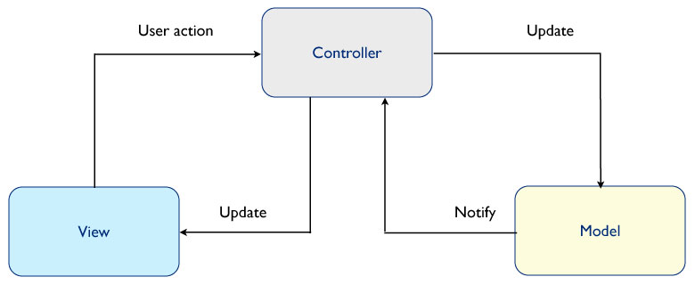
MVC
Model – beinhaltet nur die Daten
View – Darstellung der Daten
Controller – steuert das Programm
Notes:
Model – von View und Controller unabhängig
View - ist nicht für die Weiterverarbeitung der vom Benutzer übergebenen Daten zuständig
Controller – aktualisiert Daten

